Slide 1

Ô CHỮ
BÍ MẬT

Slide 2
1
Đ
I
Đ
Ư
Ơ
N
G
2
M
Ô
3
C
A
N
H
K
H
U
Y
A
4
V
I
Ê
N
G
L
Ă
N
G
B
A
C
5
N
H
Â
T
K
I
T
R
O
N
G
T
U
6
P
A
C
P
O
7
N
G
U
Y
Ê
N
T
A
T
T
H
A
N
H
8
D
I
C
H
U
C
9
D
A
Y
H
O
C
10
G
I
A
G
A
O
Tiếng suối trong như tiếng hát xa/Trăng lồng cổ thụ bóng lồng hoa
là câu thơ trong bài thơ nào?
Núi cao lên đến tận cùng/ Thu vào tầm mắt muôn trùng nước non
là hai câu thơ trong bài thơ nào của Bác ?
Tên chữ Hán của bài thơ Chiều tối ?
Sống ở trên đời người cũng vậy/Gian nan rèn luyện mới thành công
là hai câu thơ trong bài thơ nào của Bác?
Bài thơ … là dòng cảm xúc của một người con miền Nam
khi được ra thăm lăng Bác?
Một địa danh nổi tiếng ở Cao Bằng có trong bài thơ của Bác?
Một tên gọi khác của Bác Hồ là…?
Văn bản cuối cùng mà Người soạn thảo?
Đây là công việc Bác Hồ từng tham gia
tại trường Dục Thanh, Phan Thiết?
… là tập thơ được viết trong thời gian
từ tháng 8/1942 đến tháng 9/1943?

Slide 3

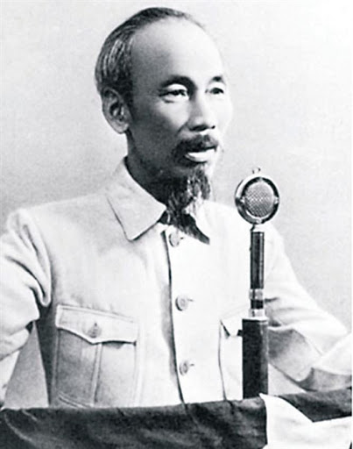
TUYÊN NGÔN ĐỘC LẬP
Hồ Chí Minh
PHẦN II. TÁC PHẨM

Slide 4

THẢO LUẬN NHÓM
NHÓM 1: Bối cảnh quốc tế và trong nước trước khi HCM viết TNĐL? Hoàn cảnh ra đời, mục đích và đối tượng hướng tới của TNĐL?
NHÓM 2: Việc trích dẫn Tuyên ngôn Độc lập của Mĩ (1776) và Tuyên ngôn Nhân quyền và Dân quyền (1791) của Pháp có ý nghĩa gì?
NHÓM 3: Hồ Chí Minh đã sử dụng những bằng chứng thực tế nào để bác bỏ Pháp không có công “khai hóa”, “bảo hộ” nước ta?
NHÓM 4: Những nét đặc sắc trong nghệ thuật của bản Tuyên ngôn.

Slide 5
I. TÌM HIỂU CHUNG.
1. Bối cảnh quốc tế và trong nước.

Slide 6
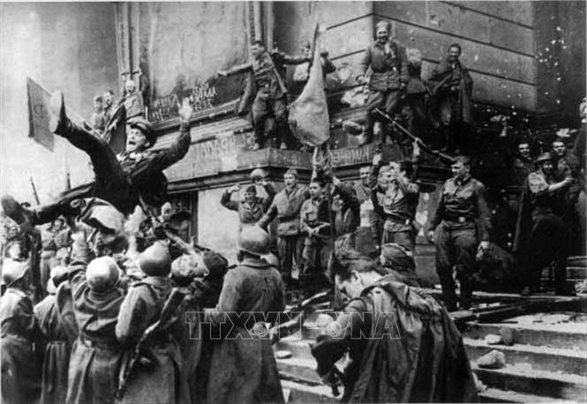
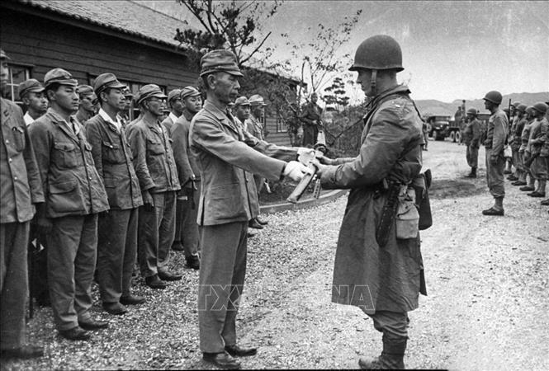
Quốc tế:
Chiến tranh thế giới thứ II kết thúc.
Nhật đầu hàng Đồng minh.

Slide 7
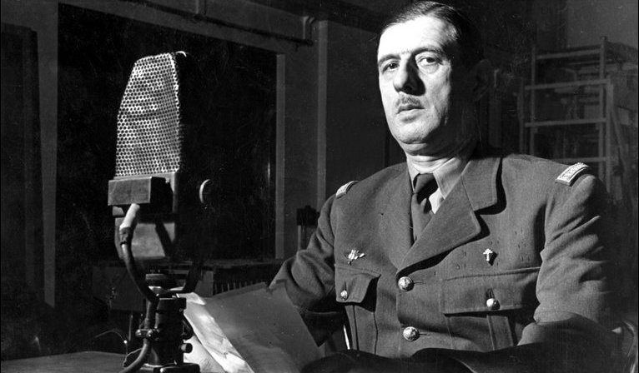
Tại văn phòng Tổng thống Pháp Sác-lơ đơ Gôn phát đi những luận điệu dối trá về công lao “khai hóa” và “bảo hộ” Đông Dương của Pháp.

Slide 8
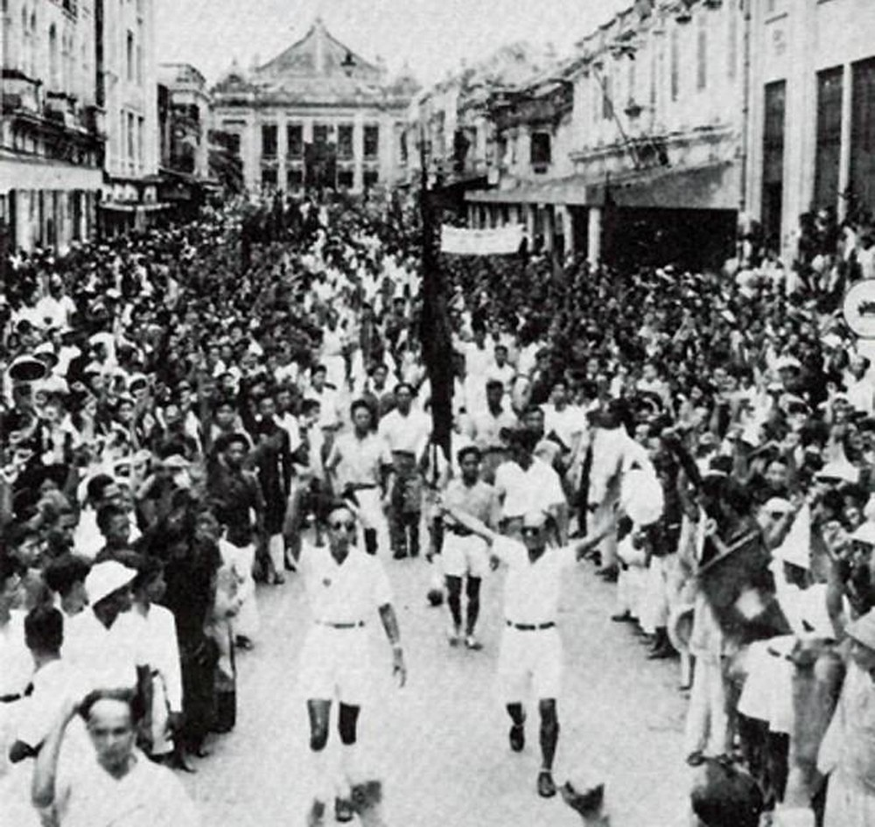
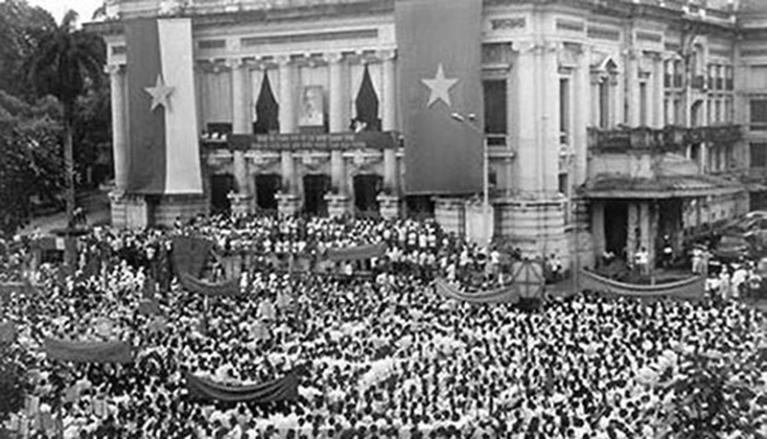
Trong nước.
Từ ngày 14 /8 đến 28/8/ 1945 cuộc Tổng khởi nghĩa giành thắng lợi trên cả nước.
Ngày 19/8/1945, ở Hà Nội chính quyền về tay Nhân dân.

Slide 9
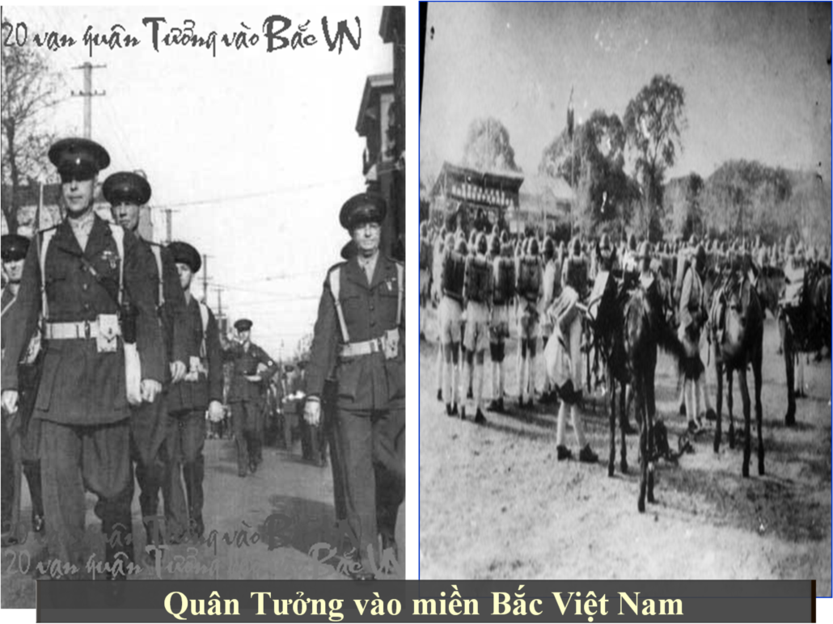
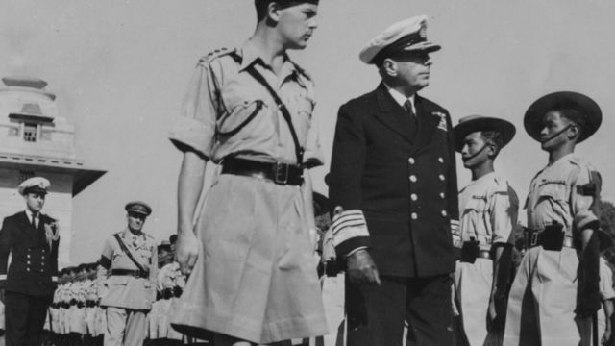
Phía Bắc, quân đội Tưởng Giới Thạch đang ngấp nghé ngoài biên giới.
Phía Nam, quân Anh (sau lưng là Pháp) đang lăm le tiến vào.

Slide 10
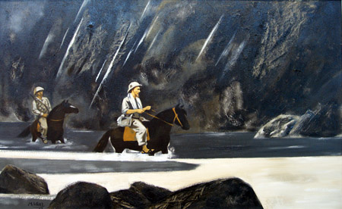
Ngày 26/8/1945, Hồ Chí Minh rời chiến khu Việt Bắc về tới Hà Nội.

Slide 11
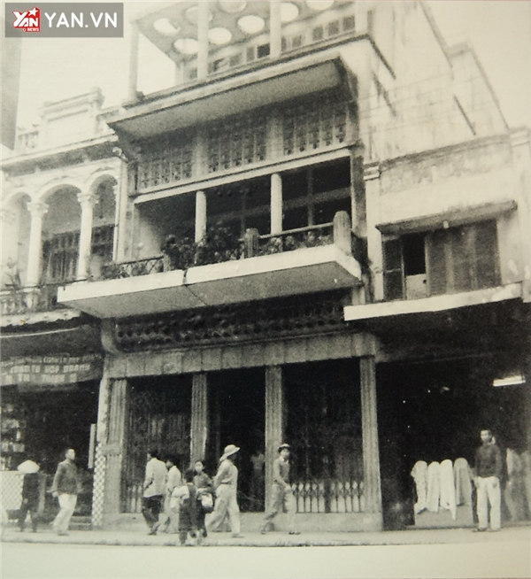
I. TÌM HIỂU CHUNG.
2. Hoàn cảnh sáng tác TNĐL.
Tại căn nhà số 48, phố Hàng Ngang, Hà Nội, HCM đã soạn thảo bản TNĐL.

Slide 12
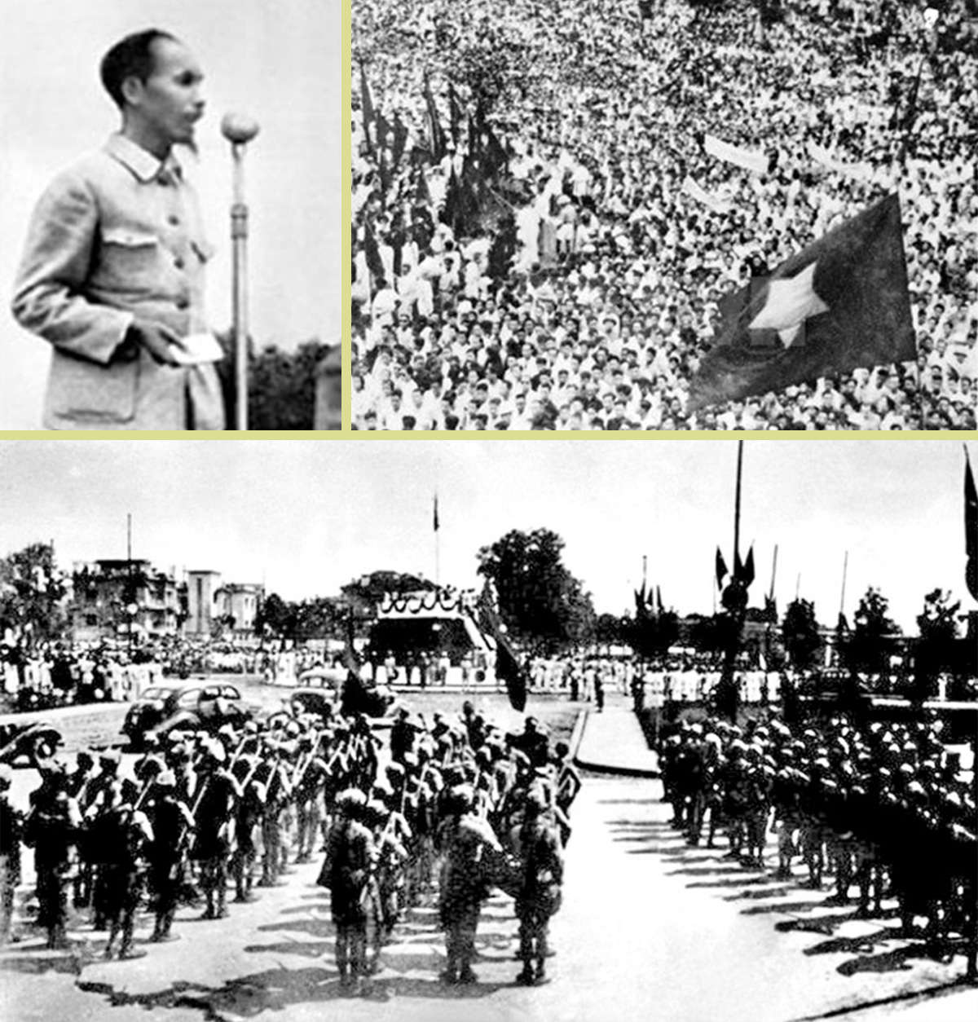
Ngày 2/9/1945, thay mặt Chính phủ Lâm thời nước Việt Nam Dân chủ Cộng hòa đọc bản TNĐL.

Slide 13
3. Mục đích, đối tượng.
a. Mục đích
- Tuyên bố với nhân dân VN và TG về quyền độc lập tự do của mỗi quốc gia và sự ra đời của nhà nước Việt Nam Dân chủ Cộng hòa.
- Vạch trần luận điệu xảo trá của TDP và các nước ĐQ.
- Tranh thủ sự ủng hộ của các nước trên TG.

Slide 14
Thực dân và đế quốc
Nhân dân VN
Nhân dân yêu chuộng hòa bình trên TG
b. Đối tượng

Slide 15

c. Bố cục: 3 phần
Phần 1: (Từ đầu đến không ai chối cãi được): Nêu nguyên lí chung của TNĐL.
Đoạn 2 (Tiếp đó đến phải được độc lập): Tố cáo tội ác của Pháp và khẳng định Nhân dân ta đã kiên trì đấu tranh giành chính quyền.
Đoạn 3 (Còn lại) Lời tuyên ngôn và những tuyên bố về quyết tâm giữ vững nền độc lập, tự do của dân tộc VN.

Slide 16
II. ĐỌC HIỂU VĂN BẢN
1. Cơ sở pháp lí của bản Tuyên ngôn.
HCM đã trích dẫn bản “Tuyên ngôn Độc lập” của Mĩ (1776) và Tuyên ngôn Nhân quyền và Dân quyền của Pháp (1791):

Slide 17
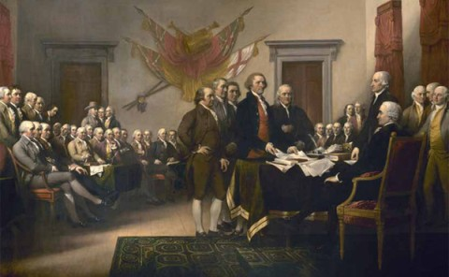
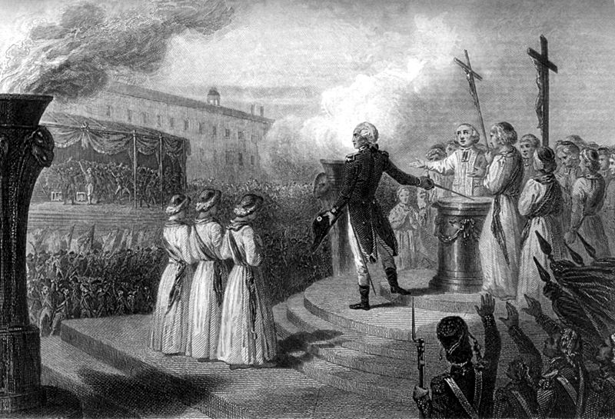
TNĐL của Mĩ (1776)
TNNQVDQ của Pháp (1791)
Tất cả mọi người đều sinh ra có quyền bình đẳng… quyền được sống, quyền tự do và quyền mưu cầu hạnh phúc” .
Người ta sinh ra tự do và bình đẳng về quyền lợi, và phải luôn luôn được tự do và bình đẳng về quyền lợi.

Slide 18
→ Trân trọng những chân lí bất hủ; nhắc nhở, răn đe. → ngăn chặn âm mưu xâm lược.
Kết quả của hai cuộc cách mạng lớn, niềm tự hào của loài người tiến bộ.
→ Ba bản Tuyên ngôn, ba cuộc cách mạng, ba dân tộc đặt ngang nhau → niềm tự hào dân tộc.
Ý nghĩa:

Slide 19
II. ĐỌC HIỂU VĂN BẢN
2. Cơ sở thực tiễn.
HCM đã bác bỏ luận điệu “khai hóa” của Pháp bằng cách chỉ ra những bằng chứng cụ thể:

Slide 20
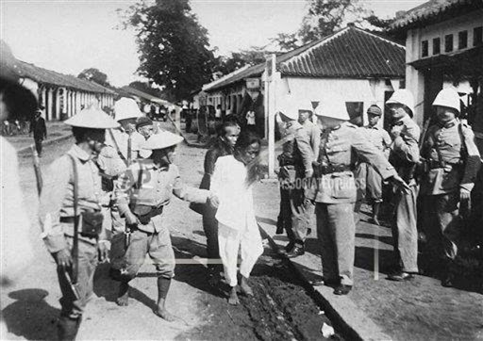
- Về chính trị:
+ Chúng tuyệt đối không cho nhân dân ta một chút tự do dân chủ nào.

Slide 21
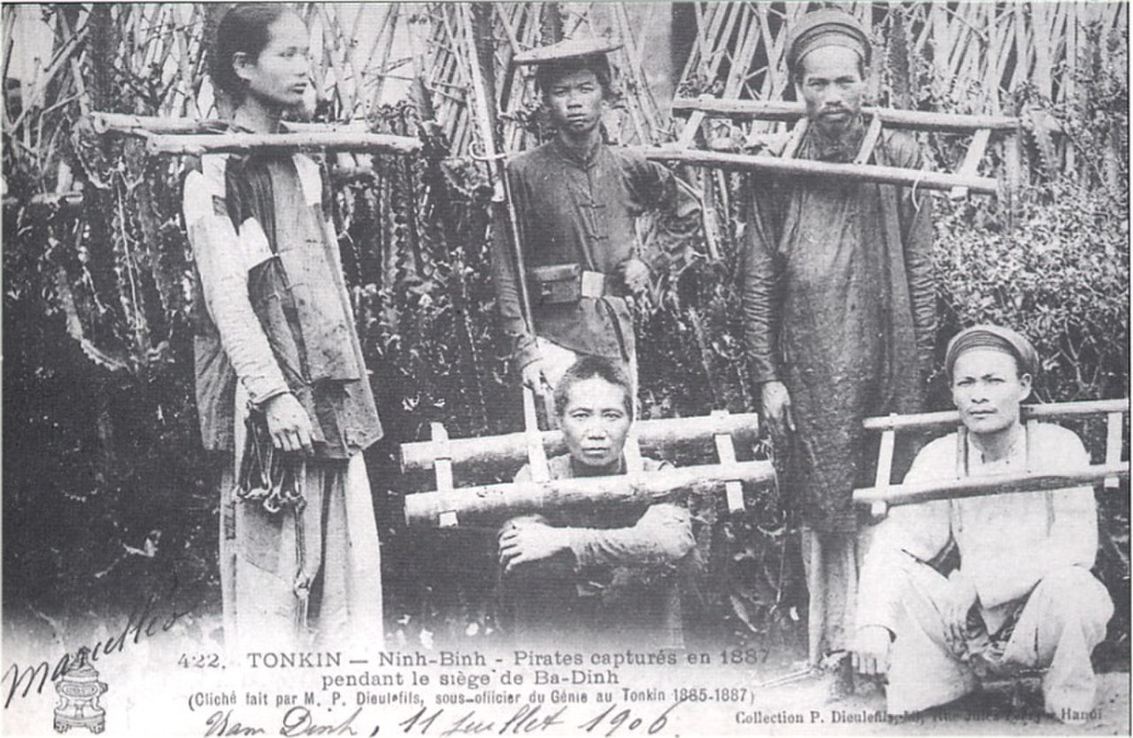
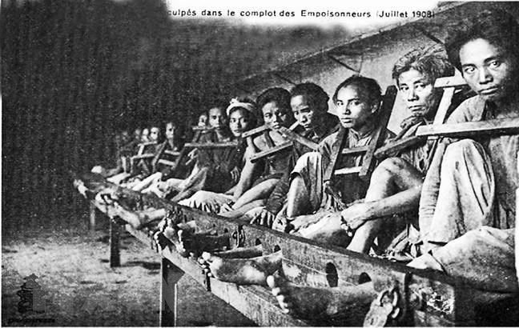
+ Chúng thi hành luật pháp dã man.

Slide 22
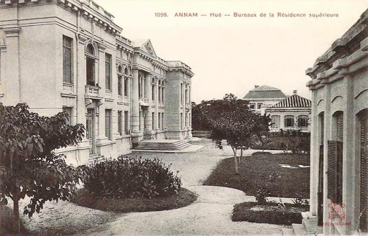
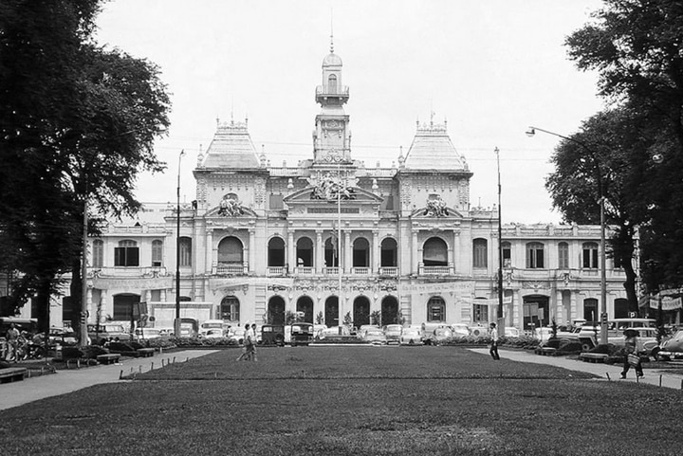
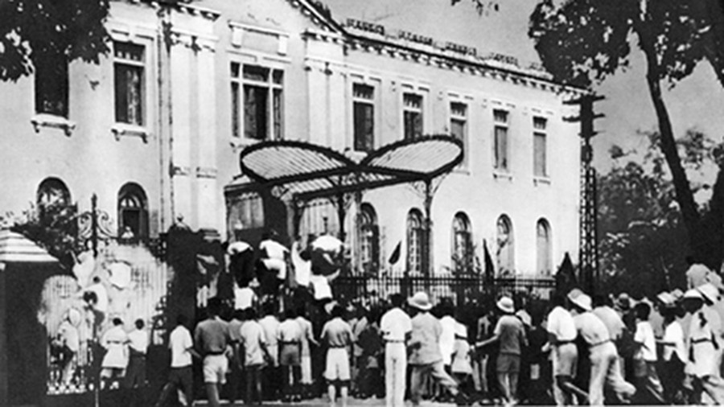
+ Chúng lập ba chế độ khác nhau ở Trung, Nam, Bắc.
Tòa Khâm sứ miền Trung
Tòa Đô chính
Sài Gòn
Dinh phủ
Thống sứ Bắc kỳ

Slide 23
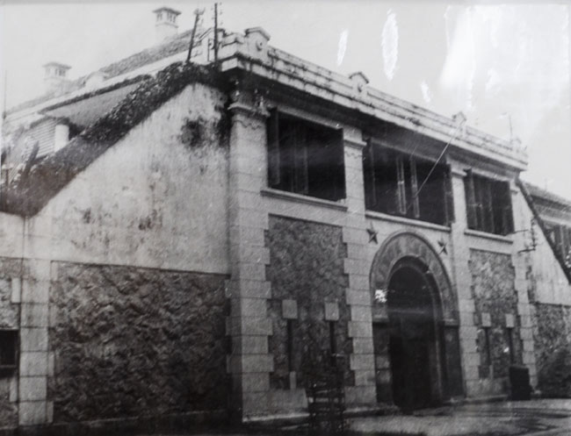
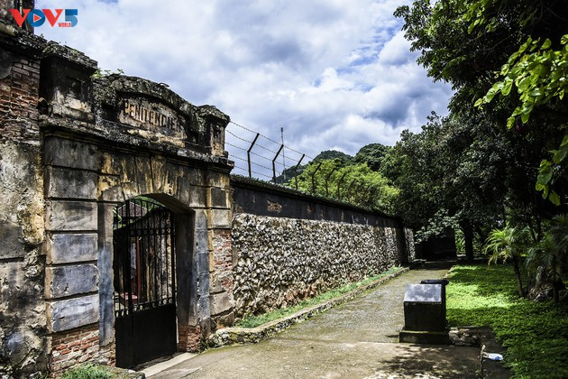
+ Chúng lập nhà tù nhiều hơn trường học.
Nhà tù Hỏa Lò - Hà Nội
Nhà tù Sơn La

Slide 24
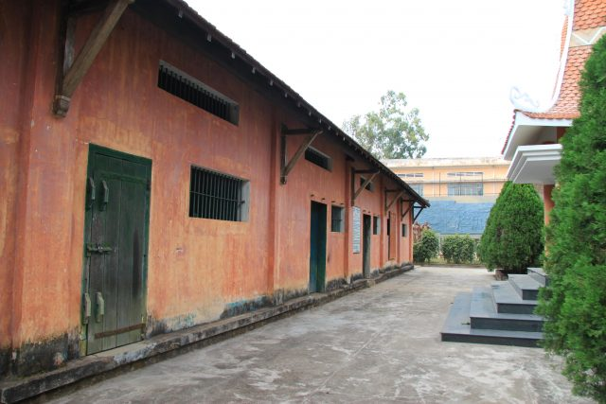
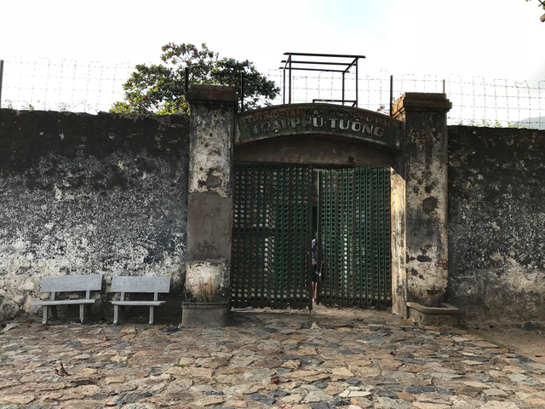
Nhà tù Pleiku
Nhà tù Côn Đảo

Slide 25
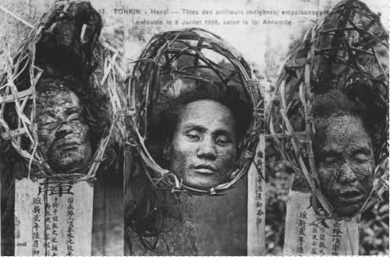
+ Chúng thẳng tay chém giết những người yêu nước thương nòi của ta.

Slide 26
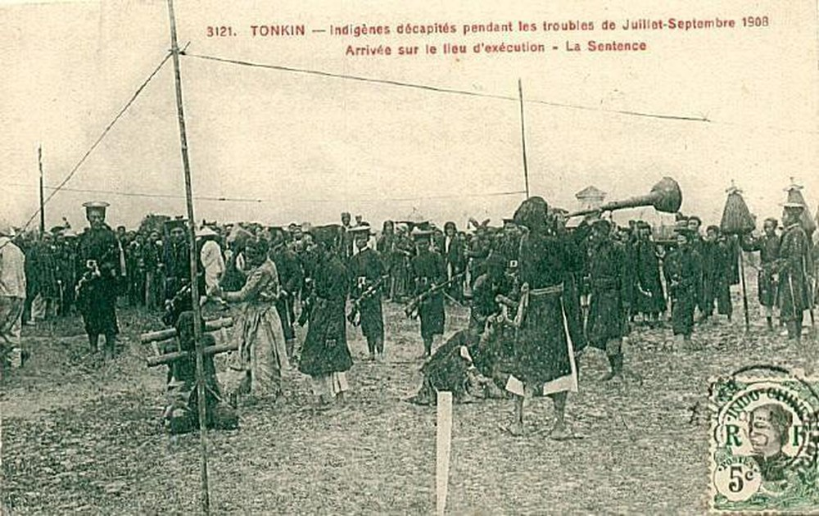
+ Chúng tắm những cuộc khởi nghĩa của ta trong bể máu.

Slide 27
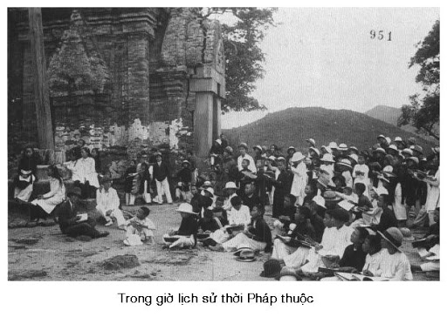
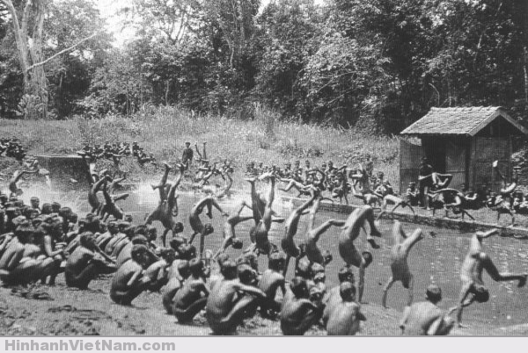
- Về văn hóa, xã hội:
+ Chúng ràng buộc dư luận, thi hành chính sách ngu dân.
Một giờ học bơi thời Pháp thuộc

Slide 28
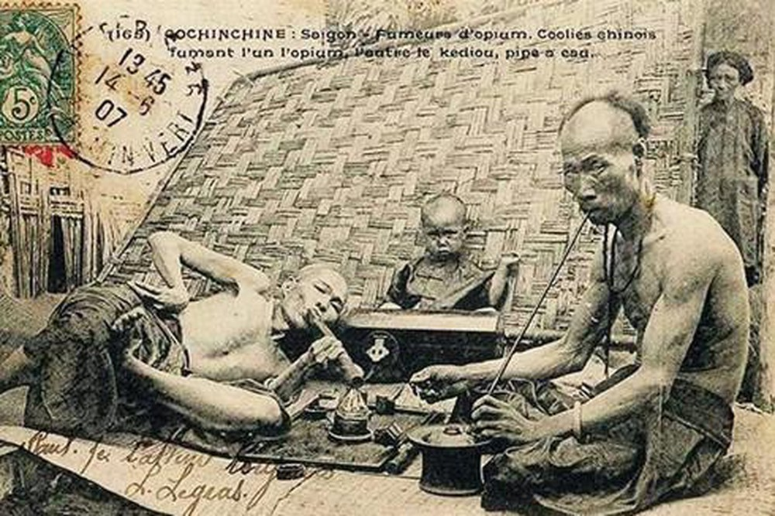
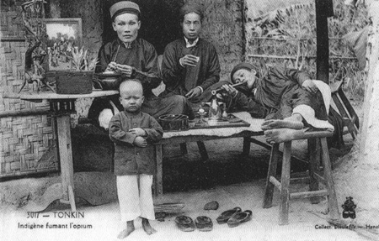
+ Chúng dùng thuốc phiện, rượu cồn làm cho nòi giống ta bị suy nhược.

Slide 29
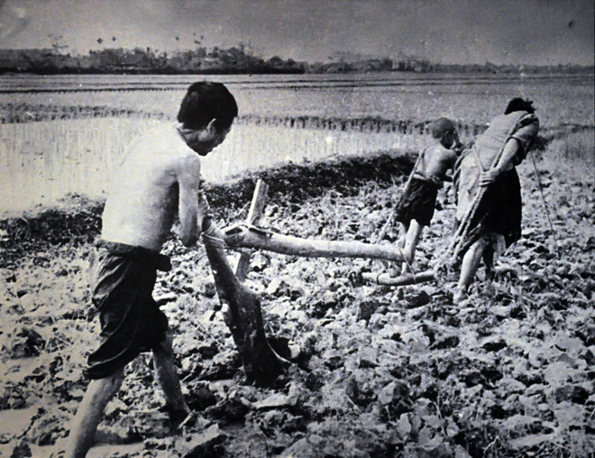
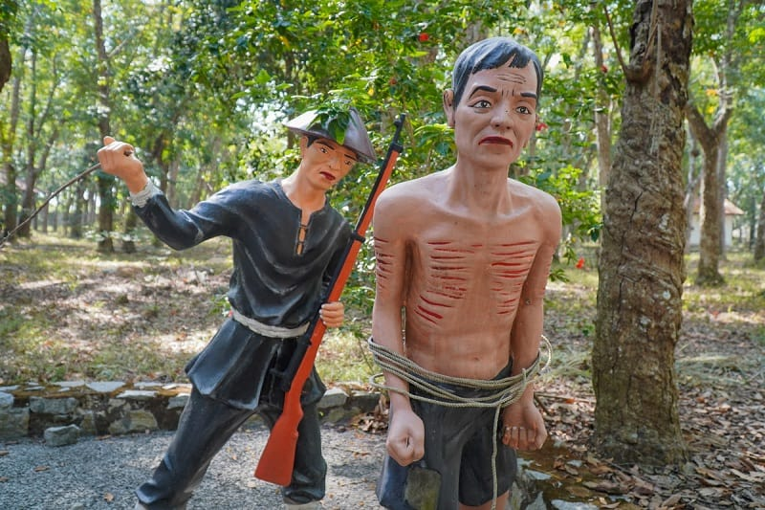
- Về kinh tế:
+ Bóc lột nhân dân ta đến xương tủy.

Slide 30
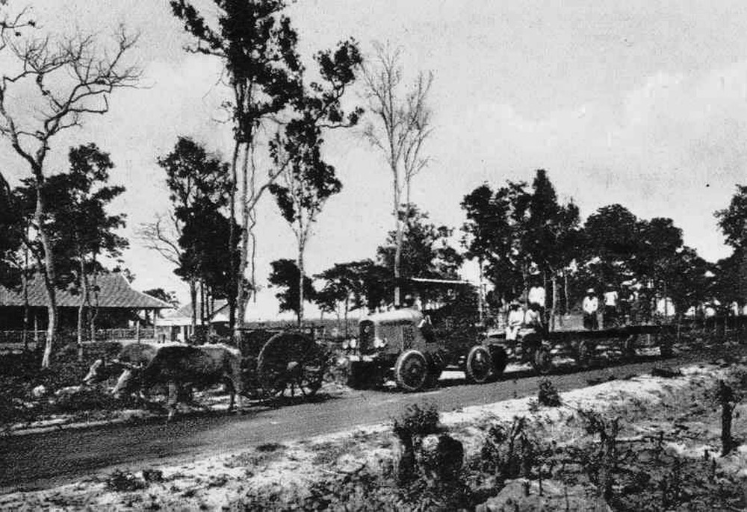
+ Chúng cướp không ruộng đất, hầm mỏ, nguyên liệu.

Slide 31
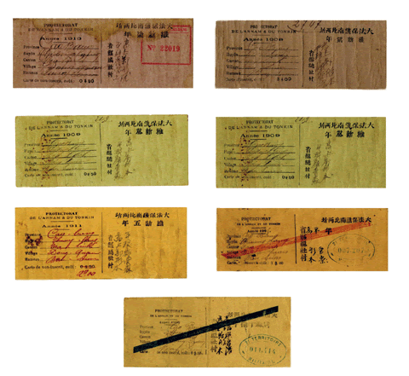
+ Chúng đặt ra hàng trăm thứ thuế.

Slide 32
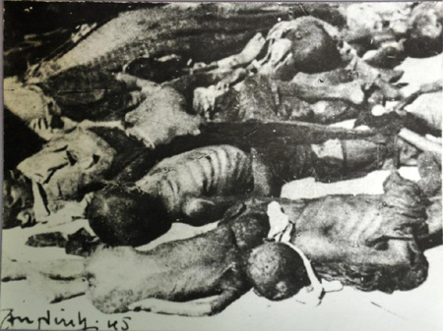
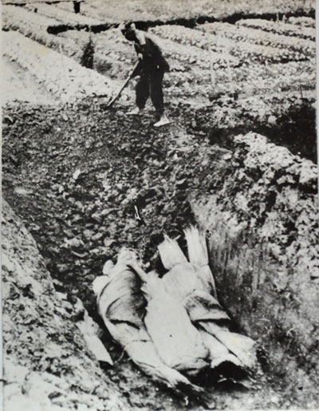
Nạn đói năm 1945

Slide 33
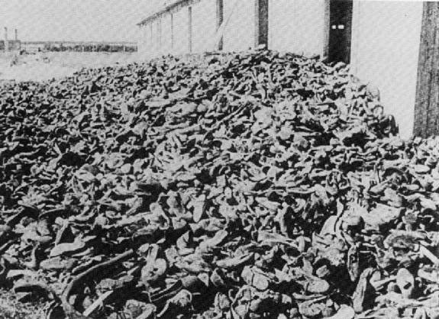

Slide 34
Bác bỏ luận điệu Pháp có công “bảo hộ” nước ta:
Trong 5 năm, Pháp đã bán nước ta hai lần cho Nhật:
Khi Nhật tấn công Đông Dương→ Pháp quỳ gối đầu hàng, mở cửa cho Nhật. → dân ta chịu hai tầng xiềng xích.
Khi Nhật đảo chính Pháp → hoặc bỏ chạy hoặc đầu hàng, khi bỏ chạy còn giết nốt tù chính trị của ta ở Yên Bái, Cao Bằng.

Slide 35
Bác bỏ luận điệu “Việt Nam vẫn là thuộc địa của Pháp”:
Từ 1940, nước ta đã là thuộc địa của Nhật chứ không phải của Pháp.
Dân ta đã lấy lại nước ta từ tay Nhật chứ không phải từ
tay Pháp.

Slide 36
3. Tuyên bố độc lập.
- Tuyên bố thoát li hẳn quan hệ với TDP, xóa bỏ hết những hiệp ước mà Pháp đã kí về nước VN, xóa bỏ tất cả mọi đặc quyền của Pháp trên đất nước VN.
- Khẳng định toàn dân VN trên dưới một lòng kiên quyết chống lại âm mưu của TDP để giữ vững quyền tự do độc lập ấy.
=> Lí lẽ xác đáng, giọng văn mạnh mẽ đã khẳng định lập trường kiên định của dân tộc, khẳng định ý chí bảo vệ nền độc lập, tự do của dân tộc VN.

Slide 37
III. TỔNG KẾT
1. Nghệ thuật
2. Nội dung
Lập luận chặt chẽ, lí lẽ sắc bén, thuyết phục…
Dẫn chứng cụ thể, chính xác.
Giọng điệu hùng hồn, tha thiết, tự hào…
Có giá trị lớn lao về mặt
lịch sử.
Một áng văn bất hủ.

